Slide 1
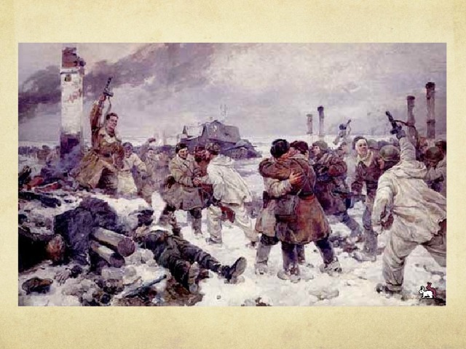
Советская культура в годы Великой Отечественной войны

Slide 2
Достоянием массовой аудитории стало искусство плаката.
Плакаты периода 1941–1945 годов подразделяется на две большие группы:
плакат героический
плакат сатирический

Slide 3
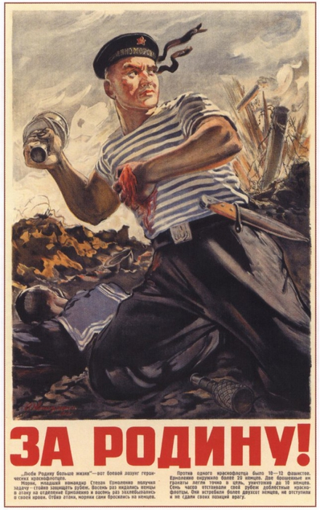
Мухин Б.
Кокорекин А.

Slide 4
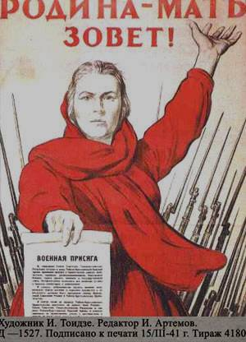
Тоидзе И. 1941

Slide 5
Корецкий В. 1942 г.

Slide 6
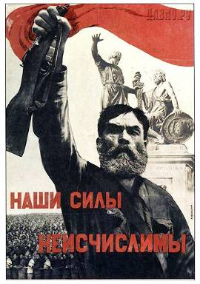
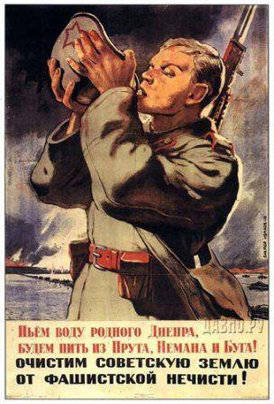
В. Иванов

Slide 7
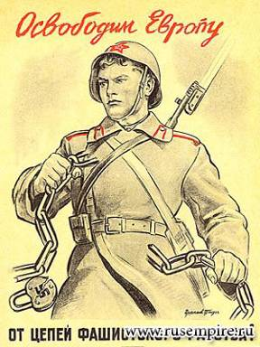
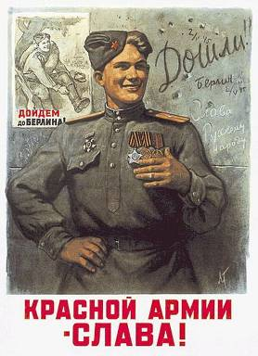

Slide 8
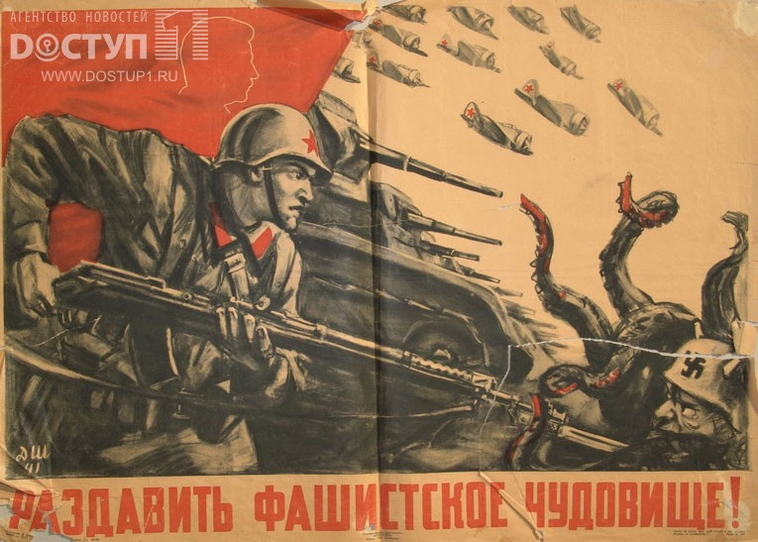
Шмаринов Д.А. Раздавить фашистское чудовище. 1941

Slide 9
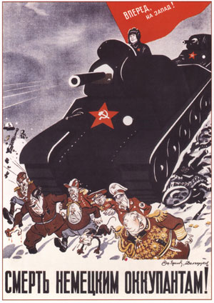
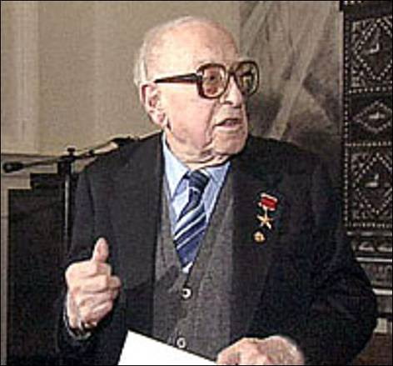
Борис Ефимов – мастер карикатуры

Slide 10
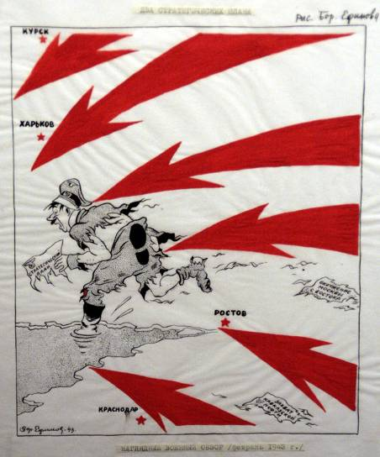
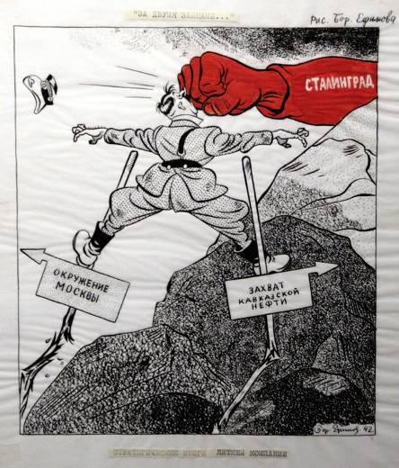

Slide 11
Мастерская «Окна ТАСС»
Всего за годы войны было выпущено свыше 1200 «Окон ТАСС», которые распространялись и за рубежом - в США, Швеции, Индии и других странах.
Содержание «Окон ТАСС» было разнообразным: информация о последних событиях на фронте; призывы к бдительности; к укреплению единства фронта и тыла; сатирические памфлеты на врага и т. д.

Slide 12
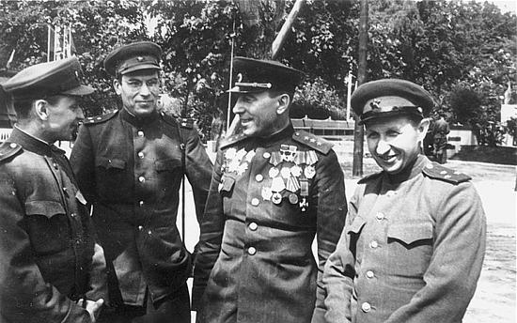
Кукрыниксы — творческий коллектив советских художников-графиков и живописцев, в который входили действительные члены АХ СССР, народные художники СССР , Герои Социалистического Труда Михаил Васильевич Куприянов , Порфирий Никитич Крылов и Николай Александрович Соколов.

Slide 13
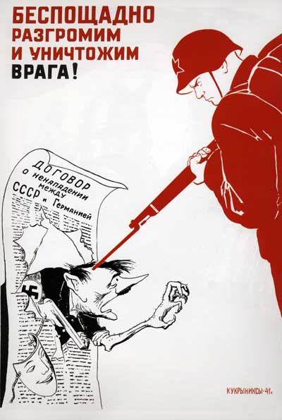
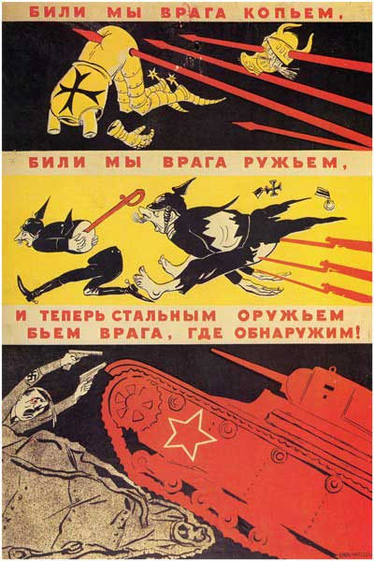

Slide 14
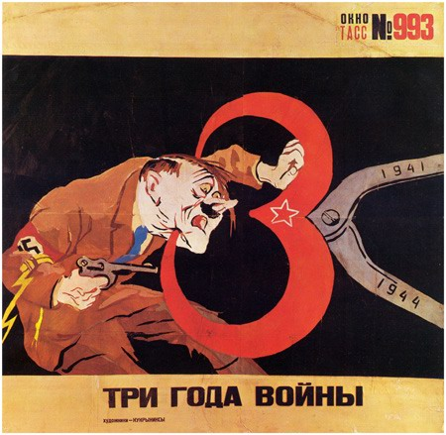

Slide 15
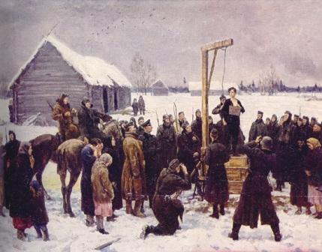
Кукрыниксы. Таня. 1942

Slide 16
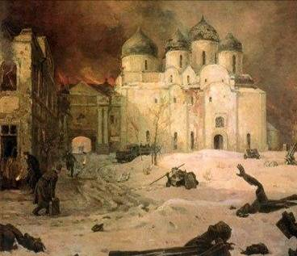
Кукрыниксы. Бегство фашистов из Новгорода. 1944

Slide 17
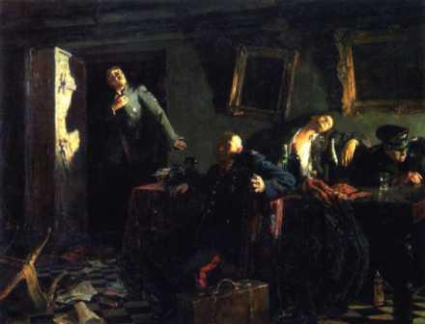
Кукрыниксы. Конец. 1944

Slide 18
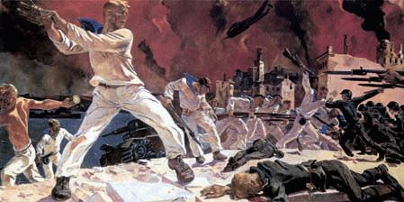
Дейнека А.А. Оборона Севастополя

Slide 19
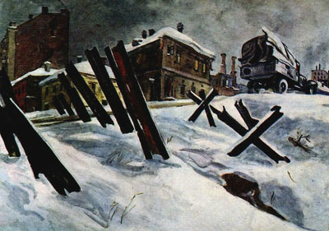
Дейнека А.А. Окраины Москвы. Ноябрь 1941 года

Slide 20
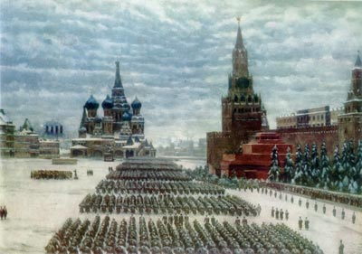
Юон К.Ф. Парад на Красной площади в Москве 7 ноября 1941 г.

Slide 21
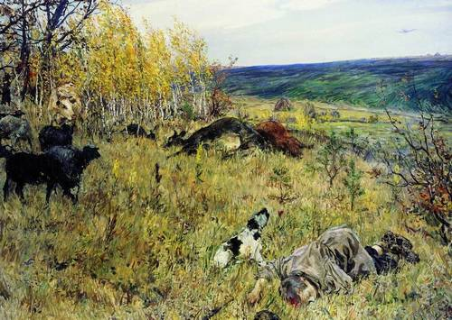
Пластов А.А. Фашист пролетел. 1942

Slide 22
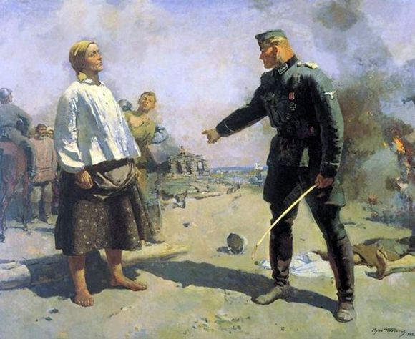
Герасимов С. Мать партизана. 1943

Slide 23
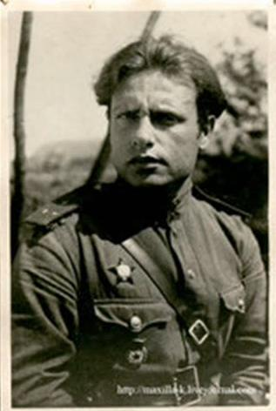
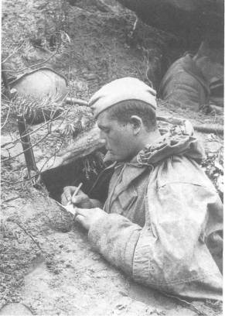
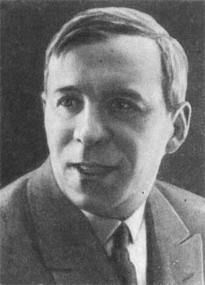
Марк Лисянский
Николай Асеев

Slide 24
Около двух тысяч писателей ушли на фронт.
Пятьсот из них были награждены орденами и медалями.
Восемнадцать стали Героями Советского Союза.
Более четырехсот из них не вернулись.
Алексей Лебедев 1912 -1941
Иван Рогов 1913 -1942
Николай Майоров 1919 -1942
Георгий Суворов 1919 -1944
Фатых Карим 1909 -1945

Slide 25
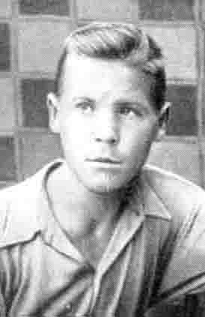
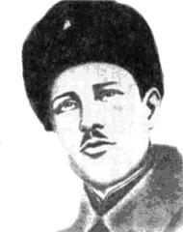
В октябре 1941 года на фронт уходит добровольцем в действующую армию Николай Майоров.
Он был политруком пулеметной роты 1106-го стрелкового полка 331-й дивизии, погиб на фронте.
Командир взвода бронебойщиков Георгий Суворов
погиб 13 февраля 1943 года
при переправе через р. Нарву

Slide 26
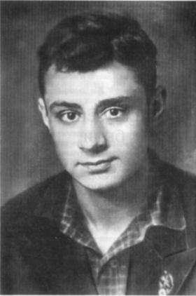
«Сражаюсь, верую, люблю» Э. Асадов

Slide 27
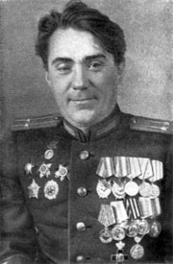
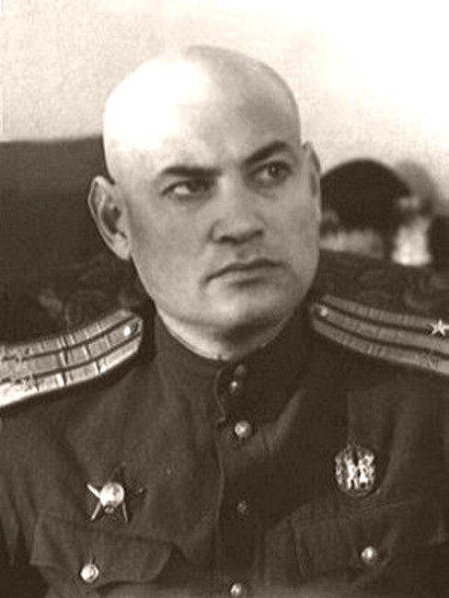
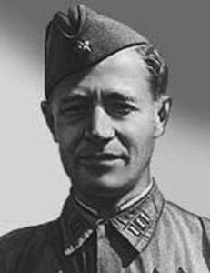
Алексей Сурков
Военными корреспондентами были Всеволод Витальевич Вишневский, Борис Леонтьевич Горбатов, Борис Николаевич Полевой, Николай Семенович Тихонов, Василий Семенович Гроссман, Михаил Александрович Шолохов, Алексей Александрович Сурков, Аркадий Петрович Гайдар, Сергей Владимирович Михалков и др.
Борис Полевой
Борис Горбатов

Slide 28
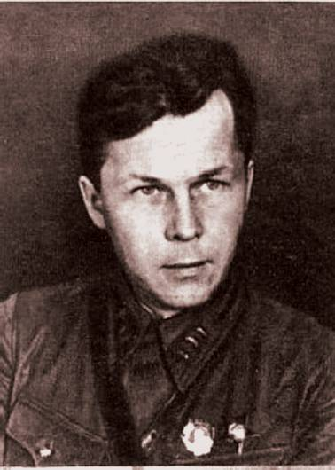
Александр Твардовский

Slide 29
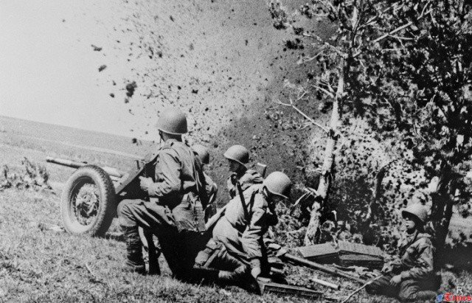
Важное значение в годы войны приобрела поэзия
«Священная война» В. И. Лебедева-Кумача,
«В лесу прифронтовом» М. В. Исаковского,
«Шумел сурово Брянский лес» А. В. Софронова

Slide 30
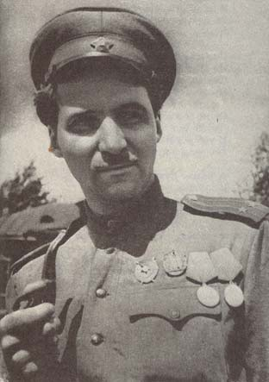
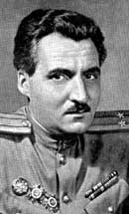
Невиданной популярностью пользовалась лирика К.М. Симонова

Slide 31
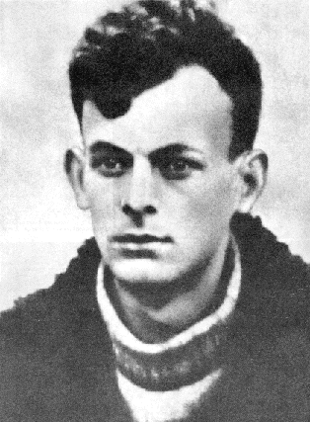
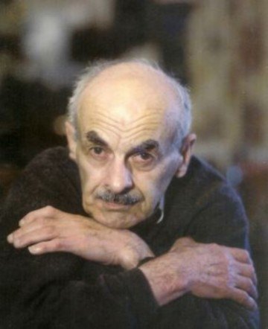
Булат Окуджава

Slide 32
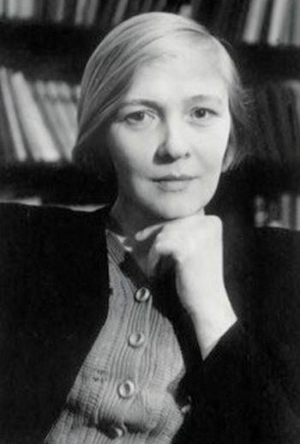
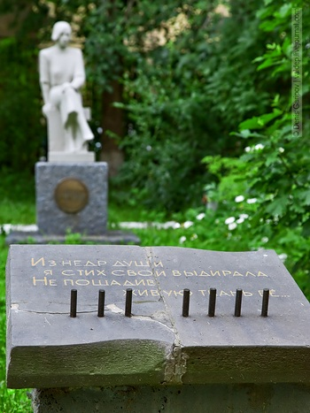
Ольга Берггольц

Slide 33
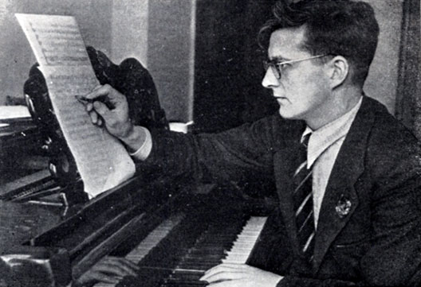

Slide 34
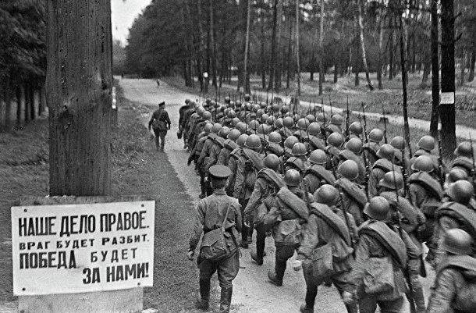
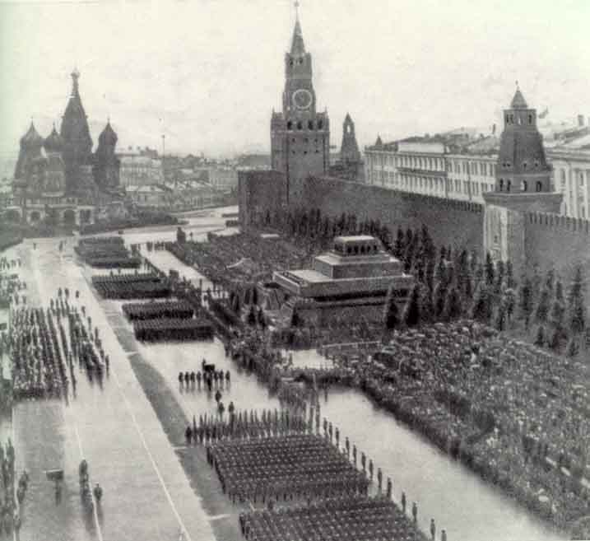
«Священная война» стихи В.И. Лебедева-Кумача, музыка А.В. Александрова. 1941 г.

Slide 35
Золотой фонд советской песенной культуры
«Песня смелых» В. Белого (текст А. Суркова),
«Ой туманы мои, растуманы» В. Захарова (текст М. Исаковского),
«Шумел сурово брянский лес» С. Каца (текст А. Софронова),
«Песня о Днепре» М. Фрадкина (текст Е. Долматовского),
«Заветный камень» (текст А. Жарова)
«Песня защитников Москвы» Б. Мокроусова (текст А. Суркова),
«Самовары-самопалы», «Вася-Василек», «Где орел раскинул крылья» А. Новикова (текст С. Алымова),
«В землянке» К. Листова (текст А. Суркова) и многие другие.

Slide 36
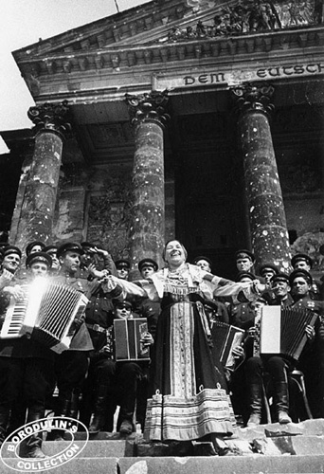
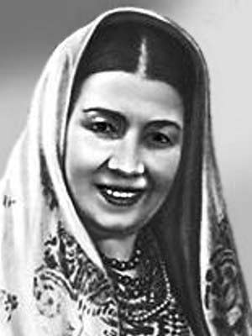
Лидия Русланова

Slide 37
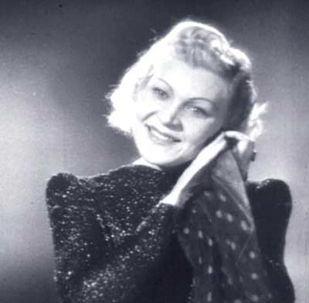
Клавдия Шульженко

Slide 38
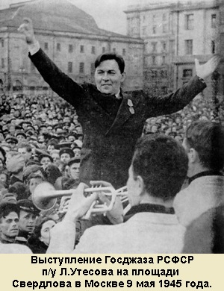
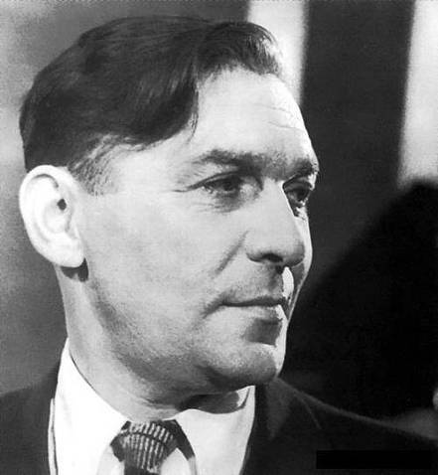
Леонид Утёсов

Slide 39
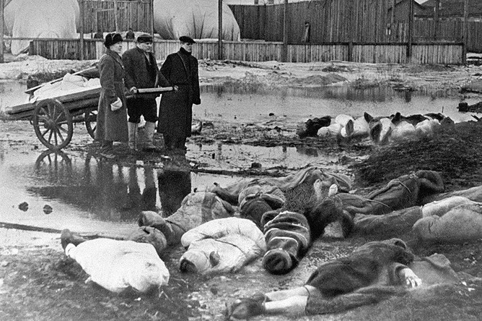
9 августа 1942 г. в блокадном Ленинграде была исполнена Седьмая симфония Д.Д. Шостаковича

Slide 40
Диктор Всесоюзного радио Юрий Левитан

Slide 41
243 оператора-документалиста
отснято 5 млн метров пленки
выпущено 400 номеров «Союзкиножурнала»
65 номеров киножурнала «Новости дня»
более 100 документальных картин
.

Slide 42
Операторы
В. Микоша и
Д. Рымарев в дни обороны Севастополя
Пётр Васильевич Ермолов
Григорий Васильевич Гибер

Slide 43
Роман Кармен – фронтовой кинооператор

Slide 47
Фильм «Секретарь райкома». Режиссёр И. Пырьев

Slide 48
Фильм «Она защищает Родину». Режиссёр Ф. Эрмлер

Slide 52
Фильм «Александр Невский», режиссёр С. Эйзенштейн

Slide 53
Марина Ладынина
Наталья Ужвий
Борис Андреев
Борис Чирков

Slide 54
В годы войны
сформировано около 400 театрально-концертных и цирковых бригад,
создано 25 фронтовых театров.
на фронт выезжало 42 тыс. артистов
дано 1350 тыс. представлений,
в том числе 437 тыс. непосредственно на передовой

Slide 55
Сцена из спектакля «Нашествие». 1943. Малый театр
Сцена из спектакля «Фронт». 1942.
Театр им. Вахтангова

Slide 56
Вклад науки
На восток были эвакуированы 76 научно-исследовательских институтов, в составе которых работали 118 академиков, 182 члена-корреспондента АН СССР, тысячи научных сотрудников.

Slide 57
Ферсман А.Е.
Гаев Б.А.
Капица П.Л.
Александров П.А.
Курчатов И.В.

Slide 58
Ученые-медики
Бакулев А.Н.
Вишневский А.В.
Бурденко Н.Н.

Slide 59
Создатели оружия и военной техники
В. Г. Грабин,
И. И. Иванов,
М. Я. Крупчатников,
Ф. Ф. Петров,
Б. И. Шавырин
Н. Е. Березин,
С. В. Владимиров,
В. А. Дегтярев,
С. Г. Симонов,
Ф. В. Токарев,
Г. С. Шпагин,
Б. Г. Шпитальный и др.

Slide 60
152-мм гаубица образца 1943 г.
Танк Т-34

Slide 61
Самолетостроение
Авиаконструкторы
А. А. Архангельский, М. И. Гуревич,
С. В. Ильюшин, С. А. Лавочкин,
А. И. Микоян, В. М. Мясищев,
В. М. Петляков, Н. Н. Поликарпов,
П. О. Сухой, А. Н. Туполев,
А. С. Яковлев,
создатели авиамоторов
В. Я. Климов,
А. А. Микулин,
С. К. Туманский,
А. Д. Швецов.

Slide 62
Штурмовик ИЛ-2

Slide 63
Во время войны были
разрушены 84 тыс. школ, вузов, более 600 научно-исследовательских институтов, сотни лабораторий;
сожжены и разграблены 430 музеев, 44 тыс. дворцов культуры, библиотек, клубов,
сотни хранилищ исторических сокровищ русского, украинского, белорусского, литовского, латвийского, эстонского и других народов Советского Союза.

Slide 64
Павловск
Дом-музей Л.Н. Толстого.
Ясная Поляна
Каменец-Подольский

